Slide 1
ระดับภาษา
รายวิชาภาษาไทย ท๓๓๑๐๑ ชั้นมัธยมศึกษาปีที่ ๖

Slide 2

จุดประสงค์การเรียนรู้
๑. มีความรู้ความเข้าใจเกี่ยวกับระดับภาษา
๒. วิเคราะห์ภาษาระดับต่าง ๆ ได้
๓. ตระหนักถึงคุณค่าของการใช้ภาษาให้ถูกต้องและเหมาะสม

Slide 3
พักเที่ยงแล้วเราไป.....ข้าวกันเถอะ
ระดับภาษา (ต่อ)
ตัวเลือกใดต่อไปนี้เมื่อนำมาเติมลงในช่องว่างแล้วทำให้ข้อความสมบูรณ์ และเหมาะสมมากที่สุด ?
กิน
หม่ำ
รับประทาน

Slide 4
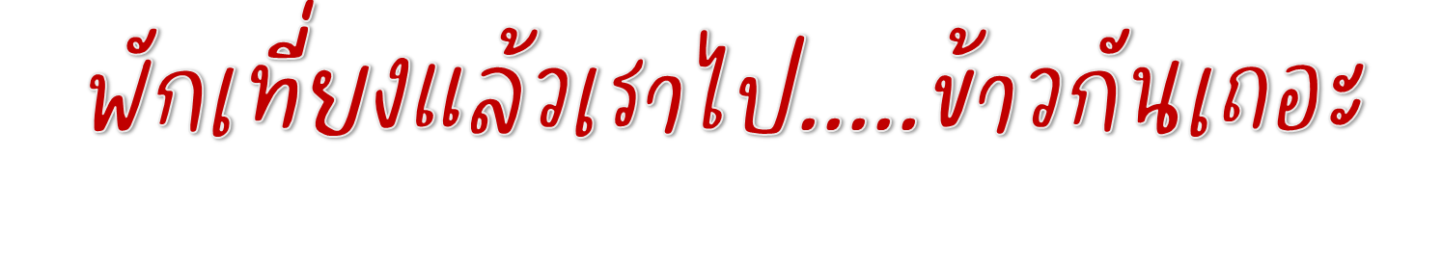
ระดับภาษา (ต่อ)
กิน
กิน
ก. เคี้ยวกลืน เช่น กินข้าว
หม่ำ
ก. กิน (มักใช้แก่เด็กทารก)
รับประทาน
ก. กิน เช่น รับประทานอาหาร

Slide 5
ระดับภาษา (ต่อ)
ภาษานอกจากจะใช้เป็นเครื่องมือในการสื่อความรู้ ความคิด ความรู้สึก ตลอดจนทัศนคติแล้ว ยังใช้สร้างความสัมพันธ์ระหว่างบุคคล

Slide 6

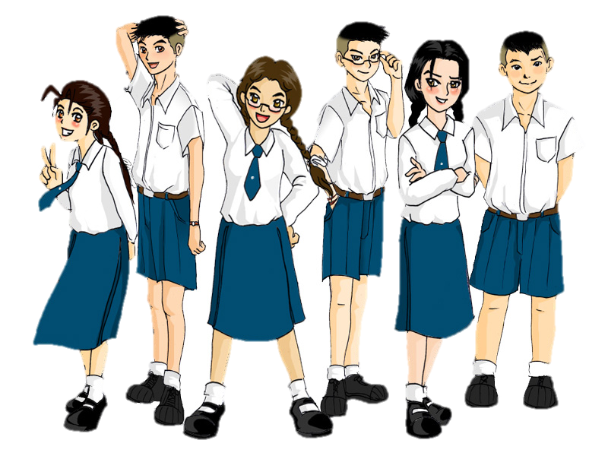
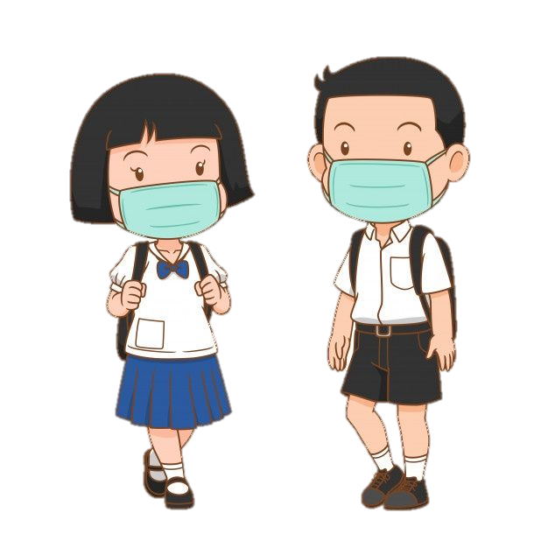
ระดับภาษา
๐๑
๐๒
๐๓
ความหมาย
ภาษาระดับต่าง ๆ
ปัจจัยในการแบ่งระดับภาษา

Slide 7
ระดับภาษา คืออะไร ?
ระดับภาษา (ต่อ)
ระดับภาษา คือ รูปแบบของการใช้ภาษาที่มีความลดหลั่นของถ้อยคำตามโอกาส กาลเทศะ และความสัมพันธ์ระหว่างบุคคล เช่น การใช้คำสรรพนาม ว่า ข้าพระพุทธเจ้า ดิฉัน ข้า คำที่ใช้แทนตัวผู้พูดเหล่านี้แสดงถึงระดับของภาษาว่ามีความแตกต่างกัน ถึงแม้ผู้ใช้ภาษาจะเป็นบุคคลเดียวกัน

Slide 8
ระดับภาษา (ต่อ)
การแบ่งภาษาเป็นระดับต่าง ๆ
ภาษาระดับที่เป็นแบบแผน | ภาษาระดับที่ไม่เป็นแบบแผน
ภาษาระดับพิธีการ | ภาษาระดับกึ่ง พิธีการ | ภาษาระดับไม่เป็นพิธีการ
ภาษา ระดับ พิธีการ | ภาษา ระดับทางการ | ภาษา ระดับ กึ่งทางการ | ภาษา ระดับไม่เป็นทางการ | ภาษา ระดับกันเอง

Slide 9

ภาษาระดับพิธีการ
ระดับภาษา (ต่อ)
ภาษาที่ใช้ในระดับสูงแบบเป็นพิธีรีตอง ราชาศัพท์ ถ้อยคำไพเราะ
สละสลวย
บุคคลที่ใช้มักเป็นบุคคลชั้นสูง หรือมีตำแหน่ง
ส่วนใหญ่ผู้ส่งสารเป็นผู้กล่าวฝ่ายเดียว
สถานที่ใช้มักเป็นสถานที่ราชการ สถานที่ศักดิ์สิทธิ์
เช่น การกล่าวอวยพร การกล่าวคำปราศรัย การกล่าวรายงาน
การกล่าวเปิดประชุม การกล่าวสุนทรพจน์ เป็นต้น

Slide 10
ตัวอย่างภาษาระดับพิธีการ
ระดับภาษา (ต่อ)
ในมหามงคลสมัยพิเศษนี้ ข้าพระพุทธเจ้าทั้งหลาย จึงขอพระราชทานถวายพระพรชัยมงคลขออาราธนาคุณพระศรีรัตนตรัยอันประเสริฐ อานุภาพแห่งพระสยามเทวาธิราช และสิ่งศักดิ์สิทธิ์ทั้งหลายในสากลจักรวาล และพระบรมเดชานุภาพแห่งสมเด็จพระบุรพมหากษัตริยาธิราชเจ้าทุกพระองค์ โปรดอภิบาลรักษาใต้ฝ่าละอองธุลีพระบาท ให้ทรงพระราชสิริสวัสดิ์พิพัฒนมงคล ทรงเจริญพระชนมายุยิ่งยืนนาน ทรงพระเกษมสำราญ พระบารมีแผ่ไพศาล พร้อมด้วยพิพิธพรชัย อันไพสิฐ พระเกียรติคุณวิบูลย์ขจรไกลไปทั่วทิศานุทิศ
สถิตเสถียรในไอศูรย์ สิริราชสมบัติ เพื่อเป็นมิ่งขวัญปกเกล้าเหล่าพสกนิกร ตราบจิรัฐิติกาล เทอญ
คำกราบบังคมทูลถวายพระพรชัยมงคลพระบาทสมเด็จพระเจ้าอยู่หัว
ในการเสด็จออก ณ สีหบัญชร เนื่องในโอกาสมหามงคลพระราชพิธีบรมราชาภิเษก
วันที่ ๖ พฤษภาคม พ.ศ. ๒๕๖๒

Slide 11
ภาษาระดับทางการ
ระดับภาษา (ต่อ)
เรียกอีกอย่างหนึ่งว่า ภาษาแบบแผน
ผู้ใช้มักเป็นหน่วยงานราชการกับหน่วยงานราชการด้วยกัน
ไม่สามารถเล่นคำแพรวพราวเหมือนระดับพิธีการ
ภาษาเขียนตรงไปตรงมา มีศัพท์วิชาการอยู่บ้าง
เช่น การเขียนหนังสือติดต่อทางราชการ การทำรายงาน การเขียนตอบข้อสอบแบบอัตนัย การสัมมนาวิชาการ การประชุมผู้นำอย่างเป็นทางการ

Slide 12
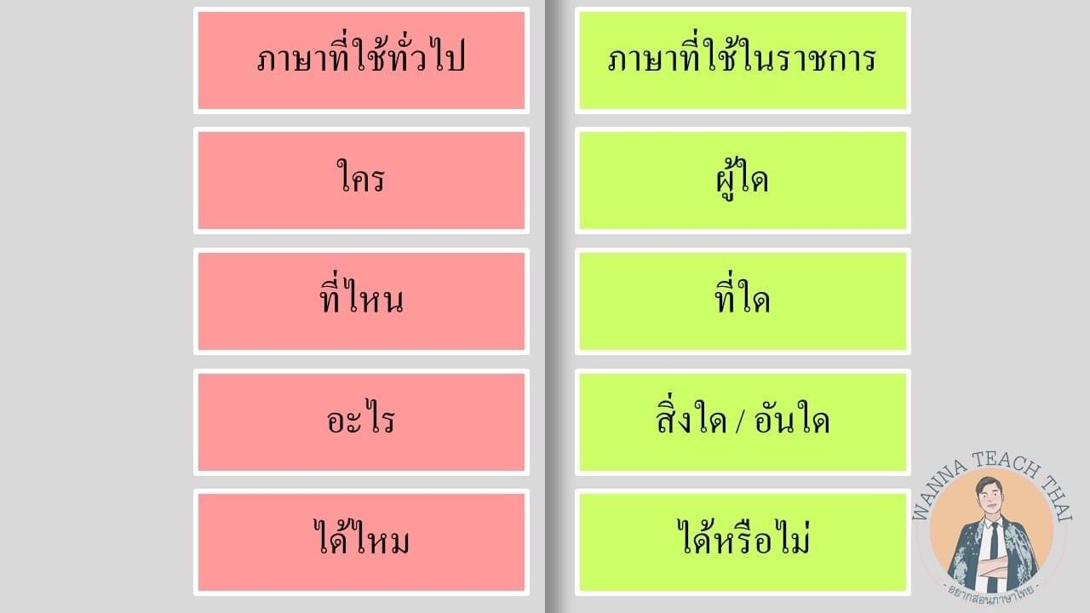
ตัวอย่างภาษาระดับทางการ
ระดับภาษา (ต่อ)

Slide 13
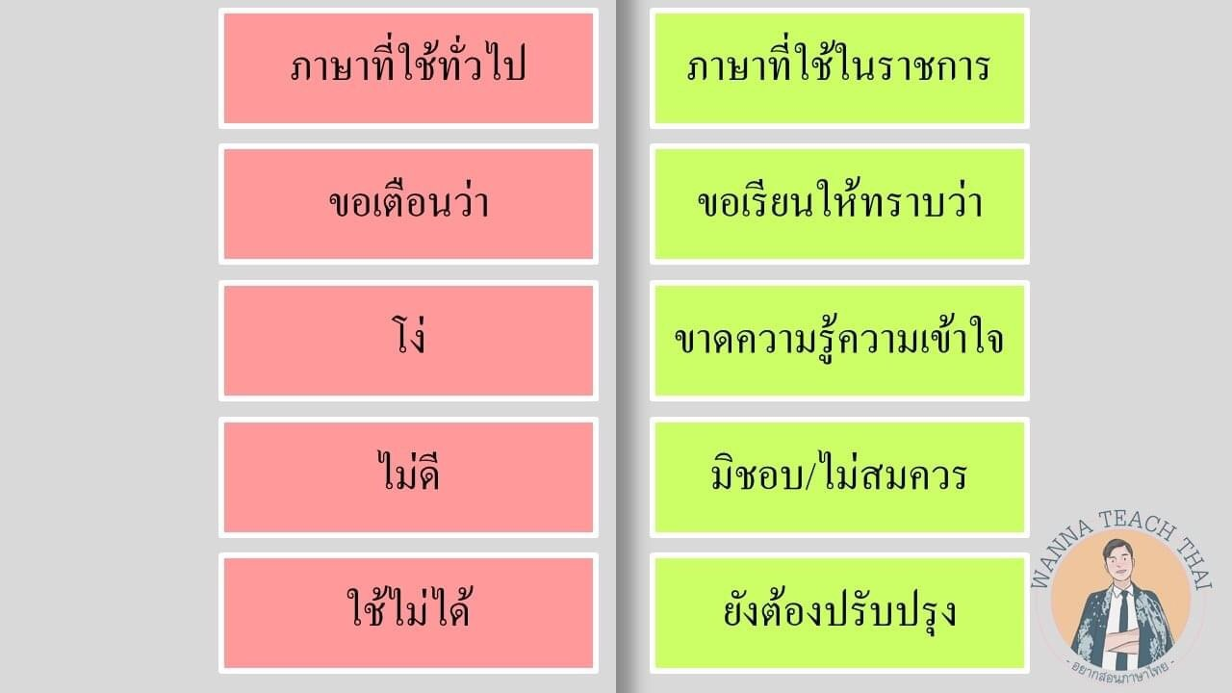
ตัวอย่างภาษาระดับทางการ
ระดับภาษา (ต่อ)

Slide 14
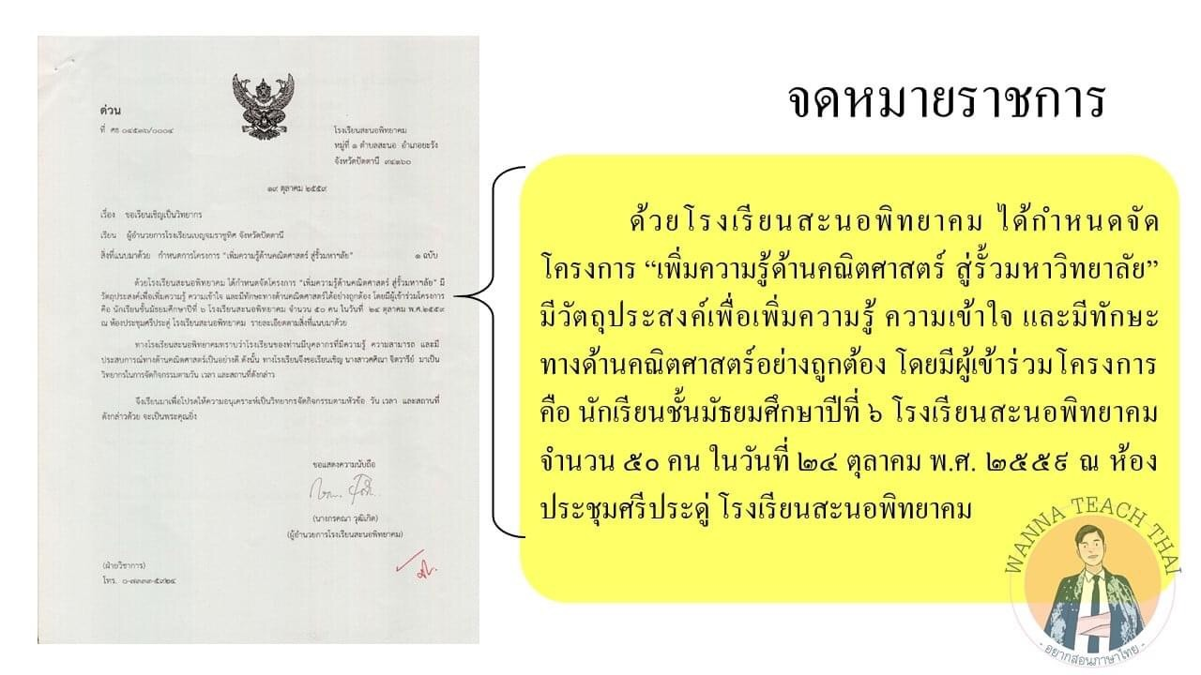
ตัวอย่างภาษาระดับทางการ
ระดับภาษา (ต่อ)
อ้างอิงจาก

Slide 15
ภาษาระดับกึ่งทางการ
ระดับภาษา (ต่อ)
ภาษาระดับนี้คล้ายกับภาษาในระดับทางการ แต่จะลดความเป็นทางการลงบ้าง (ภาษาเขียนที่มีภาษาพูดแทรกอยู่บ้าง)
ใช้ในการประชุมกลุ่มเล็ก การบรรยายในห้องเรียน หรือข่าวและบทความในหนังสือพิมพ์
ผู้ส่งสารและผู้รับสารรู้สึกเป็นกันเอง มีสัมพันธภาพที่ดี

Slide 16
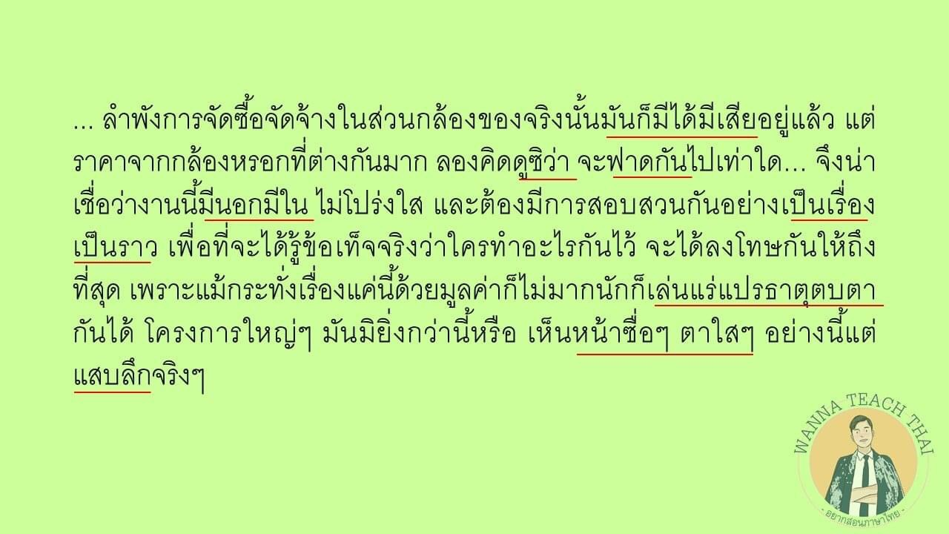
ตัวอย่างภาษาระดับกึ่งทางการ
ระดับภาษา (ต่อ)
อ้างอิงจาก

Slide 17
ภาษาระดับไม่เป็นทางการ (ระดับสนทนา)
ระดับภาษา (ต่อ)
ใช้ในการสนทนาโต้ตอบระหว่างบุคคลทั่วไป แต่ไม่ถึงกับกันเอง เช่น การเขียนจดหมายระหว่างเพื่อน การรายงานข่าว บทความใหนังสือพิมพ์
ก็สามารถใช้ภาษาระดับนี้ได้
เนื้อหาของสารเป็นเรื่องทั่วไปในชีวิตประจำวัน ไม่เคร่งครัดด้านความสมบูรณ์ของประโยคและความถูกต้องตามหลักไวยากรณ์
ภาษาพูดล้วน ๆ ไม่มีคำหยาบคายหรือคำไม่สุภาพ

Slide 18
ตัวอย่างภาษาระดับไม่เป็นทางการ
ระดับภาษา (ต่อ)
ความตั้งใจในการเดินทางของผมครั้งนี้อยู่ที่การหาเส้นทางซอกแซกไปที่น้ำตกเหวอีอ่ำของอุทยานแห่งชาติเขาใหญ่ แต่ความตั้งใจมิเป็นผลเมื่อเจ้าหน้าที่อุทยานฯ ที่หน่วยพิทักษ์ป่าคลองเพกา ปฏิเสธอย่างนิ่มนวลว่า ไม่สามารถอนุญาตให้ขึ้นไปปั่นจักรยานได้ เนื่องจากยังไม่มีนโยบายให้ปั่นจักรยานขึ้นไปเที่ยวน้ำตกเหวอีอ่ำ ซึ่งคงจะต้องรอไปอีกพักใหญ่ ๆ เพราะอยู่ในช่วงสำรวจจัดทำเส้นทาง โดยทางอุทยานฯ มีแนวคิดที่จะเปิดให้จักรยานเสือภูเขาขึ้นไปอยู่แล้ว แต่เมื่อไหร่ยังไม่ทราบ เป็นคำปฏิเสธที่นุ่มนวล เราจึงได้แต่น้อมรับโดยดี
(หมูหวาน : เขาอีโต้ สถานีความมันเชิงเขาใหญ่)

Slide 19
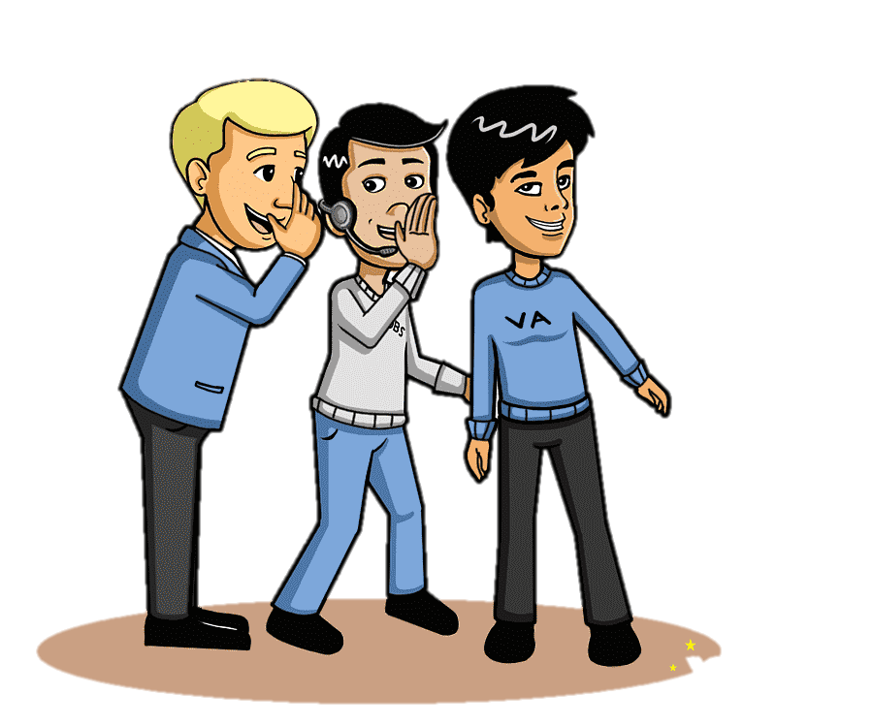
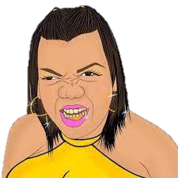
ภาษาระดับกันเอง (ภาษาปาก)
ระดับภาษา (ต่อ)
เป็นภาษาที่มักใช้ในวงจำกัด เข้าใจเฉพาะกลุ่ม เช่น คุยกับเพื่อนสนิท มีการแทรกคำสแลง
อาจมีคำคะนองหรือคำบางคำที่ไม่สุภาพ ไม่ไพเราะปนออกมาด้วย
เรามันเทสวัยรุ่น

Slide 20
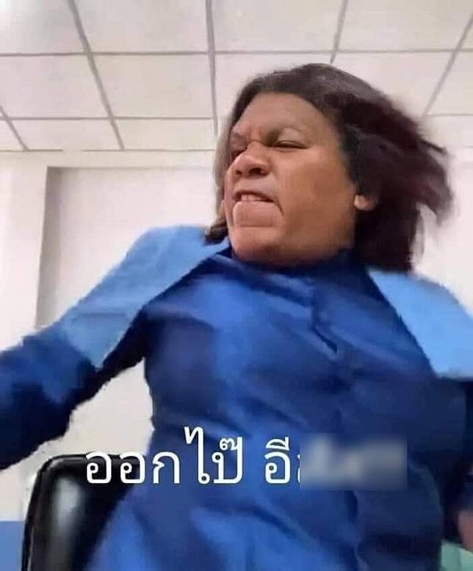
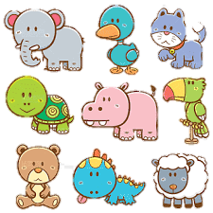
ตัวอย่างภาษาระดับกันเอง
ระดับภาษา (ต่อ)
“เออ นังบ้า หล่อนอย่าทำตัวหิวแสงให้มันมาก
จำไว้ ! ความคิดบูดบ้งขนาดนี้ไม่ได้เรื่องเลยหย่ะ แถมยังมาโป๊ะให้ชั้นเห็นอีกจะจกตาชั้นหรอ ระวังตัวไว้ด้วยนะเดี๋ยวนี้
นาตาชา โรมานอฟเยอะนะยะ รู้ไว้ซะด้วย ที่นี่ไม่ใช่เมืองทิพย์นะหล่อนจะมาแกงชั้นหรอ หรือชั้นพูดผิดตรงไหนเอาปากกามาวงซิ พวกมึงดูนังนี่ให้ดี ถ้ามันทำตัวเกินเรื่องเกินเบอร์เมื่อไหร่เกียมยิงมันได้เลย” สู่ขิตจ่ะ (ขู่เสียงเกรี้ยว)

Slide 21
ระดับภาษา (ต่อ)
๑. ภาษา ระดับ พิธีการ | ๒. ภาษา ระดับทางการ | ๓. ภาษา ระดับ กึ่งทางการ | ๔. ภาษา ระดับไม่เป็นทางการ | ๕. ภาษา ระดับกันเอง
๑. มีลักษณะพิธีรีตอง ภาษาไพเราะสละสลวย
๒. ภาษาทางการ ถ้อยคำตรงไปตรงมา มีศัพท์เทคนิคหรือศัพท์วิชาการบ้าง
๓. ใช้ภาษาเขียนแต่มีภาษาพูดแทรกอยู่บ้าง
๔. ใช้ภาษาพูดและสุภาพ การสนทนาโต้ตอบไม่เกิน ๕ คน ในสถานที่ที่ไม่ใช่ส่วนตัว
๕. ใช้ภาษาพูดอาจมีคำคะนองหรือภาษาถิ่นใช้ในวงจำกัด

Slide 22

กลุ่มสาระการเรียนรู้ภาษาไทย
โรงเรียนมัธยมวัดมกุฏกษัตริย์
ปัจจัยในการแบ่ง
ระดับภาษา
รายวิชาภาษาไทย ท๓๓๑๐๑ ชั้นมัธยมศึกษาปีที่ ๖
ผู้สอน : นางสาวอาทิตยา สินธุรักษ์ (ครูเนย)

Slide 23
จุดประสงค์การเรียนรู้
๑. มีความรู้ความเข้าใจเกี่ยวกับปัจจัยการแบ่งระดับภาษา
๒. วิเคราะห์ปัจจัยการแบ่งภาษาระดับต่าง ๆ ได้
๓. มีมารยาทในการฟัง การดู และการพูด

Slide 24





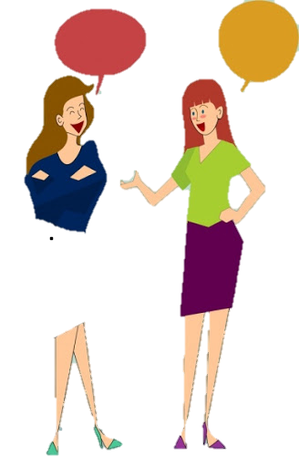
ระดับภาษา (ต่อ)
ปัจจัยในการแบ่งระดับภาษา
๑. โอกาสและสถานที่
๒. สัมพันธภาพระหว่างบุคคล
๓. ลักษณะเนื้อหา
๔. สื่อที่ใช้

Slide 25
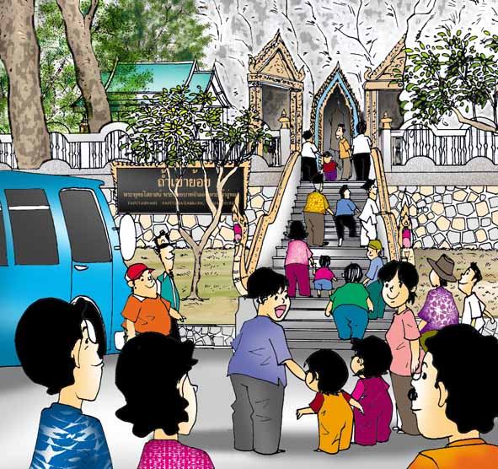
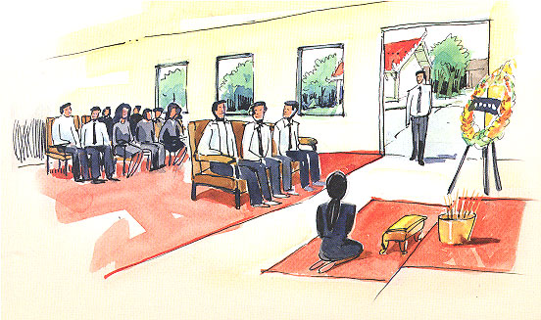
ปัจจัยในการแบ่งระดับภาษา
ระดับภาษา (ต่อ)
๑. โอกาสและสถานที่
ถ้าโอกาสสถานที่ต่างกัน การใช้ภาษาก็ต่างกันด้วย เช่น ภาษาที่ใช้ในที่ประชุมย่อมแตกต่างจากภาษาที่ใช้ในตลาด และภาษาที่ใช้ในงานมงคลย่อมแตกต่างจากอวมงคล

Slide 26

ระดับภาษา (ต่อ)
๒. สัมพันธภาพระหว่างบุคคล
บุคคลมีสัมพันธภาพต่อกันหลายลักษณะ จึงเป็นปัจจัยกำหนดให้ระดับภาษาต่างกัน แต่อย่างไรก็ตามต้องยึดหลักโอกาส และสถานที่ด้วย แม้บุคคลที่เป็นเพื่อนสนิทกันเมื่อมีการประชุมอย่างเป็นทางการ ก็ต้องใช้ภาษาระดับทางการในการสื่อสารด้วย

Slide 27

ระดับภาษา (ต่อ)
๓. ลักษณะเนื้อหา
เนื้อหาของภาษาเกี่ยวกับโอกาสในการสื่อสาร เช่น เนื้อหาเกี่ยวกับเรื่องส่วนตัวก็ต้องใช้ภาษาระดับหนึ่ง เนื้อหาเกี่ยวกับราชการ หรือเนื้อหาเกี่ยวกับพิธีการต้องจัดระดับของภาษาให้ถูกต้องเหมาะสมกับเนื้อหานั้น ๆ หากจัดระดับภาษาไม่เหมาะสมก็จะทำให้การสื่อสารไม่ประสมผลสำเร็จ

Slide 28



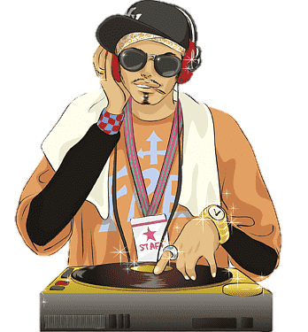
ระดับภาษา (ต่อ)
๔. สื่อที่ใช้
ปัจจัยที่ทำให้ภาษาเปลี่ยนระดับ คือ สื่อที่ใช้ ถ้าสื่อคือไปรษณียบัตร จดหมายราชการ จดหมายส่วนตัว ย่อมใช้ภาษาต่างระดับกันในการเขียน
การใช้ภาษาในการพูดวิทยุกระจายเสียงหรือทางโทรทัศน์ ย่อมใช้ภาษาแตกต่างกับการประกาศผ่านเครื่องขยายเสียง ดังนั้น ระดับภาษาต่าง ๆ จึงขึ้นอยู่กับสื่อที่ใช้ด้วย

Slide 29
ระดับภาษา (ต่อ)
ระดับภาษา | โอกาสและสถานที่ | ลักษณะภาษาที่ใช้
พิธีการ | การเปิดประชุม กล่าวรายงาน การกล่าวสุนทรพจน์ การกล่าวต้อนรับ การกล่าวอวยพร | มีลักษณะพิธีรีตอง ภาษาไพเราะสละสลวย
ทางการ | การอภิปรายหรือการประชุม รายงานวิชาการ ประกาศทางการ จดหมายราชการ จดหมายธุรกิจ | ภาษาทางการ ถ้อยคำตรงไปตรงมา มีศัพท์เทคนิคหรือศัพท์วิชาการบ้าง
กึ่งทางการ | การประชุมกลุ่มย่อย การอภิปราย การเสวนา การบรรยายในห้องเรียน | ใช้ภาษาเขียนแต่มีภาษาพูดแทรกอยู่บ้าง
สนทนา | บทความแสดงความคิดเห็นในนิตยสารหรือหนังสือพิมพ์ รายการสาระบันเทิงทางโทรทัศน์ การปรึกษากัน | ใช้ภาษาพูดและสุภาพ การสนทนาโต้ตอบไม่เกิน ๕ คน ในสถานที่ที่ไม่ใช่ส่วนตัว
กันเอง | การสนทนาเรื่องส่วนตัว การทักทายระหว่างเพื่อนสนิท | ใช้ภาษาพูดอาจมีคำคะนองหรือภาษาถิ่นใช้ในวงจำกัด

Slide 30

ระดับภาษา (ต่อ)
ทบทวนความรู้
“ช่วงเรียนอยู่ในระดับมัธยม ผู้ที่มีความขยันมุ่งมั่นจะเข้ามหาวิทยาลัยให้ได้ จะไม่สนใจสิ่งแวดล้อมรอบกายทั้งสิ้น ยกเว้นสิ่งที่เขาคิดว่าจะสามารถทำให้เขาสอบเข้ามหาวิทยาลัยได้ ชีวิตนักเรียนมัธยมจึงมีแต่ติว ติว และติว
กึ่งทางการ
ขอพระบรมเดชานุภาพแห่งสมเด็จพระบุรพมหากษัตริยาธิราช จงคุ้มครองประเทศชาติและประชาชาวไทยให้ผ่านพ้นภัยพิบัติทั้งปวง อริราชศัตรูภายนอกอย่าล่วงเข้าทำอันตรายได้
พิธีการ

Slide 31
ระดับภาษา (ต่อ)
ทบทวนความรู้
บทละครเรื่องเงาะป่า เป็นพระพระราชนิพนธ์ในพระบาทสมเด็จพระจุลจอมเกล้าเจ้าอยู่หัว ที่สะท้อนบุคลิกภาพ แนวพระราชดำริ และพระอัจฉริยภาพในฐานะศิลปินผู้ยิ่งในหลากหลายสาขาได้อย่างชัดเจน
ทางการ
กันเอง
ลี : ฉันจะไปเที่ยว แม่บอกให้พาน้องไปด้วย เซ็งจุง
ทิพย์ : ฉันก็เหมือนกัน น่าเบื่อ จะทำอะไรก็ไม่ถูกใจแม่ซักอย่าง ถูกด่าทุกที

Slide 32
ระดับภาษา (ต่อ)
ทบทวนความรู้
ไม่เป็นทางการ
อยากรู้ว่ากล่องพัสดุไปรษณีย์ Ru-use ได้ไหมคะ พอดีสั่งของบ่อย ๆ ได้กล่องไปรษณีย์มาเยอะ เสียดายไม่อยากทิ้ง เอาไปใส่ของแล้วส่งให้คนอื่นต่อได้ไหมคะ

Slide 33
แบบฝึกหัดเรื่อง วิเคราะห์ระดับภาษา ( ๓ คะแนน)
*******************************************************
คําชี้แจง : ให้นักเรียนวิเคราะห์ระดับภาษาที่เหมาะสมกับสถานการณ์ที่กําหนดให้
สถานการณ์ที่ ๑ นักเรียนต้องการติดต่อหน่วยงานทั้งภาครัฐและเอกชน เพื่อขอข้อมูลสําหรับการทํารายงาน นักเรียนจะมีวิธีการขอข้อมูลอย่างไร เพื่อให้ได้ข้อมูลนั้นมา
………………………………………………………………………………………………………………………………………………………
สถานการณ์ที่ ๒ นักเรียนมาหาคุณครูที่ห้องพักครูเพื่อปรึกษาเรื่องการบ้านแต่ไม่พบ นักเรียนจะเขียนจดหมายสั้น (โน๊ต) ถึงคุณครูอย่างไร
………………………………………………………………………………………………………………………………………………………
สถานการณ์ที่ ๓ หากนักเรียนเป็นคณะกรรมการนักเรียน แล้วนักเรียนได้รับมอบหมายให้จัดกิจกรรมของ
โรงเรียนเพื่อเข้าร่วมงานของจังหวัด นักเรียนจะมีวิธีการพูดอย่างไร ให้เพื่อนทั้งโรงเรียนร่วมกันทํากิจกรรมนั้น
………………………………………………………………………………………………………………………………………………………

Slide 34
จบบทเรียน

